Slide 1
Infografía
CF1_3-2_Requisitos para segmentar

Slide 2
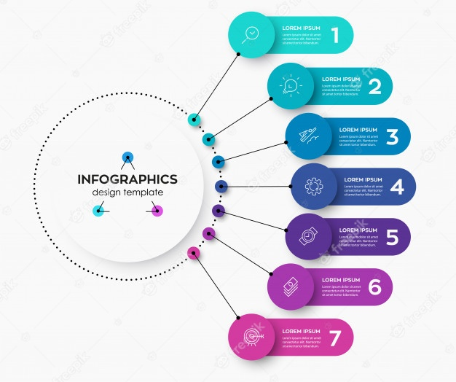
Indicaciones para la producción
Diseñar una infografía en la cual se muestre la información sobre Requisitos para segmentar
Requisitos para segmentar
Referencias de las imágenes:
https://www.freepik.es/vector-premium/plantilla-diseno-etiqueta-infografia-iconos-7-opciones-o-pasos_7414730.htm#page=1&query=diagrama&position=22

Slide 3
Indicaciones para la producción
Medibles: pueden medirse el tamaño, el poder adquisitivo y los perfiles de los segmentos.
Accesibles: los segmentos de mercado pueden ser efectivamente alcanzados y atendidos, esto es las acciones de mercadeo que tenga la empresa hacia el segmento son recibidas y tienen un efecto reactivo.
Rentables: son lo suficientemente grandes o rentables para atenderlos. Un segmento debe ser el grupo homogéneo más grande posible en el que valga la pena dirigir acciones de mercadeo a la medida.
Diferenciables: los segmentos deben responder de diferente manera a distintos elementos y acciones de la mezcla de marketing.
Procesables: debe ser posible atraer los segmentos y servirlos. Quiere decir que si una empresa identifica varios segmentos, debe estar en capacidad de atenderlo o escoger los segmentos a su alcance.
Diseñar una infografía en la cual se muestre la información sobre Requisitos para segmentar
.
Referencias de las imágenes:

